Slide 1
AWS클라우드 기반 자바(JAVA)웹개발(JSP,Spring)_A
요구사항 확인 능력단위 평가 (평가자 체크리스트)
평가일 : 2022년 04월 12일 화요일
학생명 : 장아현
1

Slide 2
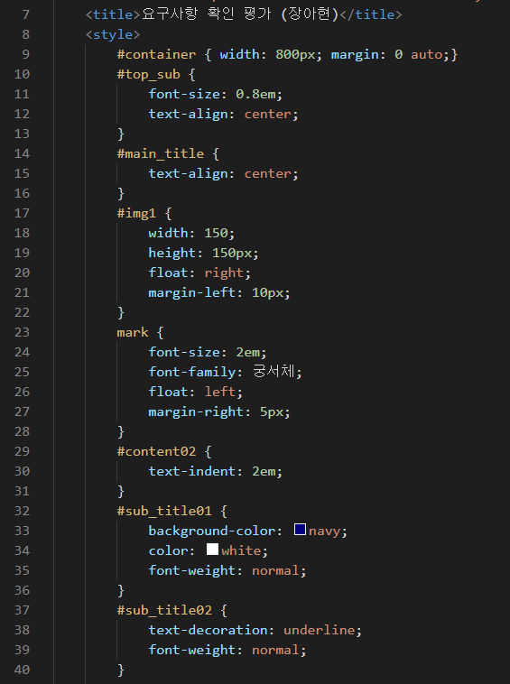
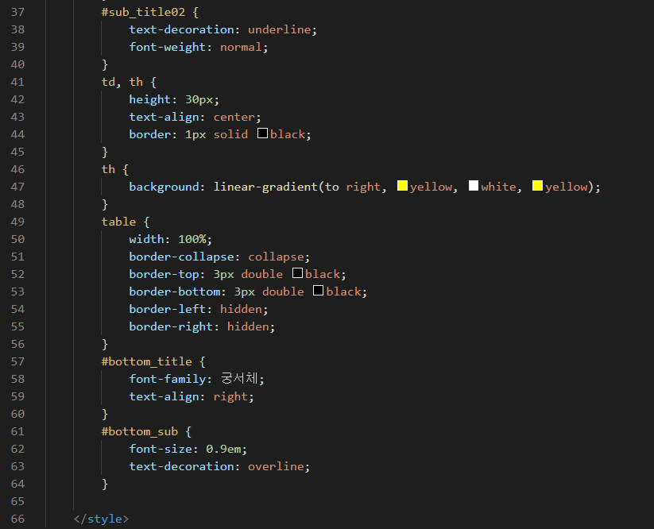
1번 답안 (장아현)
2

Slide 3
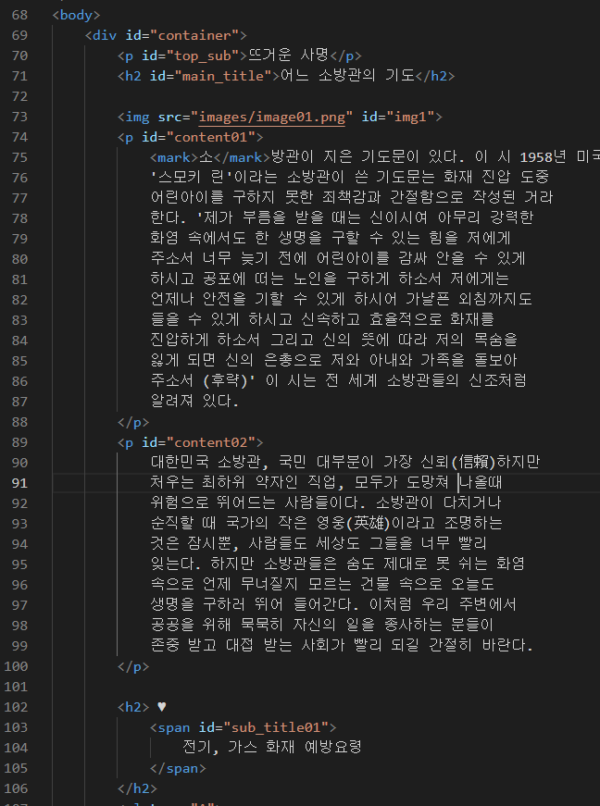
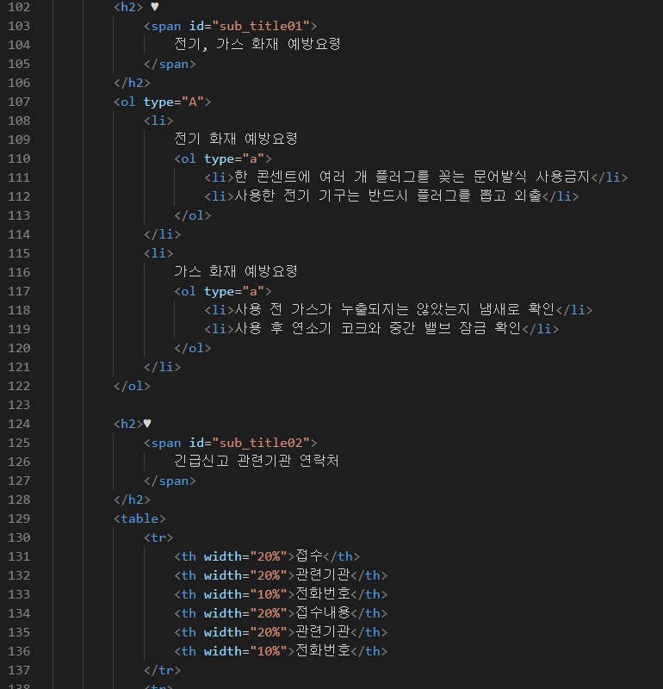
1번 답안 (장아현)
2

Slide 4
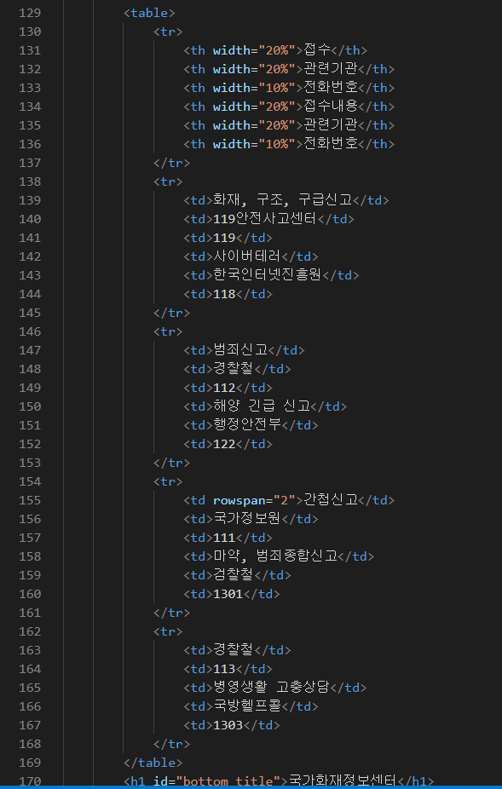
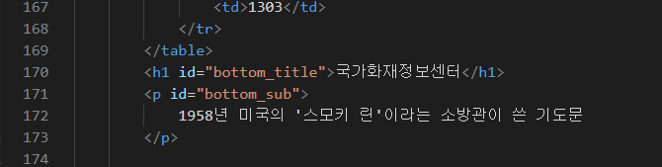
1번 답안 (장아현)
2

Slide 5
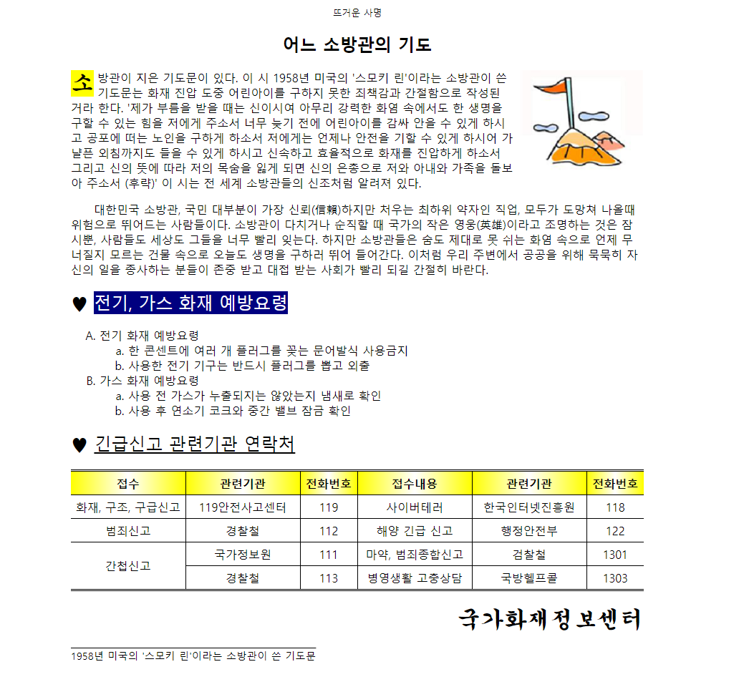
1번 답안 (장아현)
2

